Slide 1



6
Mateo 7:24-27
24 "Cualquiera, pues, que me oye estas palabras, y las hace, le compararé a un hombre prudente, que edificó su casa sobre la roca, que edificó su casa sobre la roca. 25 Descendió lluvia, y vinieron ríos, y soplaron vientos, y golpearon contra aquella casa; y no cayó, porque estaba fundada sobre la roca.

Slide 2
7
Mateo 7:24-27
26 Pero cualquiera que me oye estas palabras y no las hace, le compararé a un hombre insensato, que edificó su casa sobre la arena; 27 y descendió lluvia, y vinieron ríos, y soplaron vientos, y dieron con ímpetu contra aquella casa; y cayó, y fue grande su ruina.

Slide 3
Contraste entre los 2 Constructores
"Cualquiera, pues, que me oye estas palabras, y las hace”
un hombre prudente, que edificó su casa sobre la roca
Es Como
Un hombre insensato, que edificó su casa sobre la arena
Pero cualquiera que me oye estas palabras y no las hace
Es Como

Slide 4
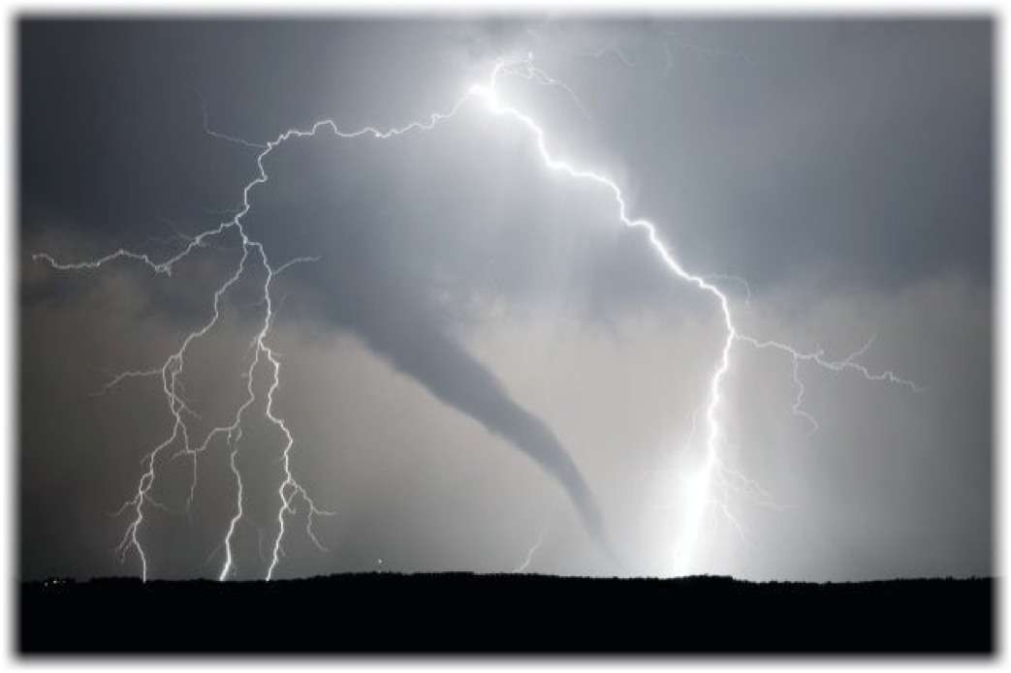

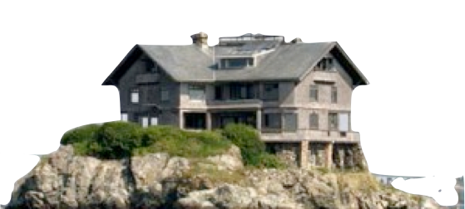
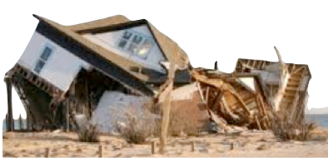

Contrastando los Resultados
El Hombre Sabio que Edificó su casa sobre la Roca
El Hombre Insensato que edificó sobre la arena

Slide 5
APLICACIONES
El Hombre Sabio
Es
Uno Que Oye y Hace
El Hombre Insensato
Es
Uno Que Oye y no Hace
Casa / Fundación
Es
La Vida del Ser Humano
Roca / Arena
Es
Palabra de Cristo / Otras
La Tormenta
Es
Las Dificultades de la Vida
La Casa q mantuvo
Es
Salvación / Vida Eterna
La Casa q Cayo
Es
Destrucción / Perdidos

Slide 6
Todos Estamos Construyendo nuestra Vida
Todos somos Edificadores de nuestra propia “Vida Espiritual y en esta vida terrenal!”
  1 Cor 3:10 Conforme a la gracia de Dios que me ha sido dada, yo como perito arquitecto puse el fundamento, y otro edifica encima; pero cada uno mire cómo sobreedifica. –

Slide 7
Si Construimos nuestra vida en lo que Jesus dice y HACEMOS lo que El Manda, PERMANECEREMOS!
Un Vida Construida en
CUALQUIER OTRA
Cosa Caerá

Slide 8
Hay que Entender la necesidad Construir BIEN antes De la TORMENTA
La Misma Naturaleza nos Enseña que cuando se avecina una Tormenta, hay que prepararnos antes de que llegue–
  La persona que se preocupa y quiere salvaguardar sus bienes, pues hace lo que tiene que hacer
  Aquellos que no les interesa, pues simplemente no hacen nada

Slide 9
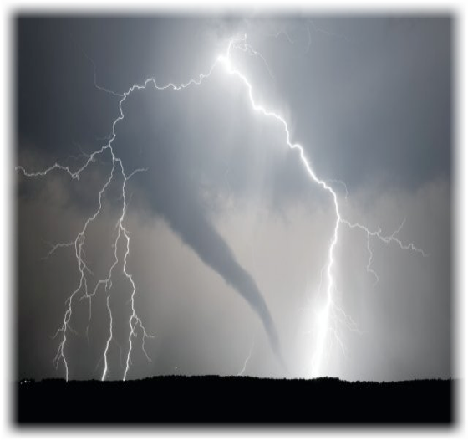

Ahora tenemos que Entender
que Hay que Construir BIEN antes De la TORMENTA
2 Con 5: 9,10
Por tanto procuramos también, o ausentes o presentes, serle agradables Porque es necesario que todos nosotros comparezcamos ante el tribunal de Cristo, para que cada uno reciba según lo que haya hecho mientras estaba en el cuerpo, sea bueno o sea malo.

Slide 10
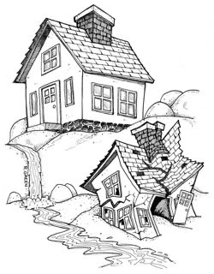

Slide 11
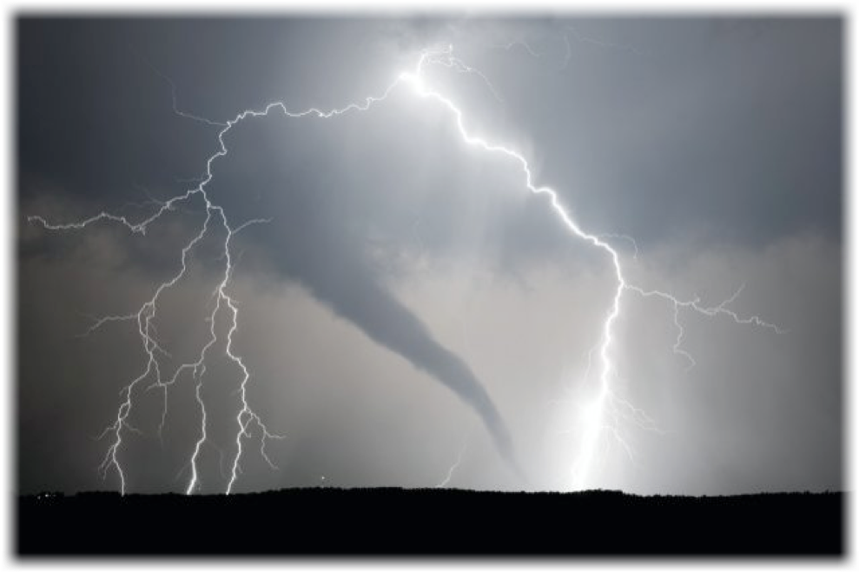

A Donde te lleva el rechazo y rebelion.
A Donde te lleva Confianza y Sumisión
Falsedad
Solo 2 Caminos
Verdad
Hipocresia
Solo 2 Virtudes
Sinceridad
Materialismo
Solo 2 Estados
Spiritualidad
Camino Ancho
Solo 2 Caminos
Cam Angosto
Rebelion
Solo 2 Decisions
Sumisión
Destruccion
Solo 2 Destinos
Salvación

